Slide 1
UNIVERSIDAD TECNOLÓGICA DEL PERÚ · INGENIERÍA DE SOFTWARE
Coral Shop
Plataforma de comercio electrónico para
la venta de ropa juvenil personalizable
Avance 2 · Arquitectura de la solución: capas, cliente-servidor, MVC y eventos
CURSO
DOCENTE
AÑO
Desarrollo Web Integrado
Joel Ronald Vilca Chambi
2026
GRUPO 1
Choquehuanca Marrufo, Liam Lennon · Damián Valdivia, Diego Aarón · Loayza Gerónimo, Juan Franco · Villanueva Montalvo, Apolo Chris · Campos Sulca, Jian Pier
Notes:
EXPOSITOR SUGERIDO: Liam Choquehuanca
QUÉ DECIR: Saludar y presentar al grupo (Grupo 1) y el proyecto: Coral Shop, una tienda virtual de ropa juvenil
(polos, poleras, gorras y tote bags) donde el propio cliente personaliza el estampado o el bordado.
Este avance muestra la ARQUITECTURA de la solución: cómo aplicamos los cuatro patrones vistos en clase
(capas, cliente-servidor, MVC y eventos) en el código real que ya funciona.
IDEA CLAVE: no es un diseño en papel; todo lo que vamos a mostrar ya está implementado hasta la fase 4.

Slide 2
AGENDA
Lo que vamos a recorrer
1
2
3
Dónde estamos
Arquitectura en capas
Cliente-servidor
Fases 0 a 4 terminadas y el caso de los 12 polos
El taller de Coral Shop y el recorrido de un pedido
Varios clientes, un servidor, una base
4
5
6
MVC
Dirigida por eventos
Implementación
React como vista, Spring como controlador
OrderStatusChanged y la campana de avisos
Paquetes, reglas, pruebas y próximos pasos
Avance 2 · Arquitectura de la solución
2 / 15
Notes:
EXPOSITOR SUGERIDO: Liam Choquehuanca
QUÉ DECIR: Recorrer rápido los seis bloques. Primero dónde estamos; luego los cuatro patrones, uno por uno,
cada uno explicado con una analogía de nuestro propio taller de estampado (no del restaurante de la clase);
al final la implementación, las pruebas y lo que falta.
TIP: no leer las tarjetas; decir solo el título de cada bloque y pasar. Esta lámina dura ~30 segundos.

Slide 3
1 · DÓNDE ESTAMOS
Cinco fases terminadas e integradas
0
1
2
3
4
5
6
Ordenar la casa
Modelo de datos
API de compra
Frontend
Eventos
Calidad y demo
Pasarela real
Terminada
Terminada
Terminada
Terminada
Terminada
Siguiente
Pendiente
27
15
44
64
tablas en PostgreSQL
módulos del backend
pruebas unitarias
controles de punta a punta
EL CASO QUE GUÍA TODO EL AVANCE
Un cliente personaliza 12 polos con su logo bordado en el pecho (4 S, 4 M, 4 L), crea el pedido y paga; el administrador lo avanza hasta ENTREGADO y la campana le avisa cada cambio. Ya recorrido en el navegador.
3 / 15
Notes:
EXPOSITOR SUGERIDO: Liam Choquehuanca
QUÉ DECIR: El proyecto se organiza en 7 fases. Las fases 0 a 4 están TERMINADAS e integradas en GitHub:
0 ordenar el código, 1 modelo de datos, 2 API de compra, 3 frontend de compra y 4 eventos. La siguiente es la 5
(calidad y demo) y la 6 es la pasarela de pago real.
CIFRAS: 27 tablas en PostgreSQL, 15 módulos en el backend, 44 pruebas unitarias en verde y 64 controles del
recorrido de la API.
EL CASO QUE GUÍA TODO: 12 polos con el logo bordado en el pecho, 4 de talla S, 4 M y 4 L. El cliente compra y
paga, el administrador lo lleva hasta ENTREGADO y la campana le avisa cada cambio. Ese caso ya se probó entero en
el navegador. Lo vamos a usar como ejemplo en todas las láminas.

Slide 4
PATRONES VISTOS EN CLASE
Cuatro patrones, un mismo sistema
1 · CAPAS
2 · CLIENTE-SERVIDOR
Organiza el servidor
Reparte qué corre dónde
Presentación → Negocio → Datos. Cada módulo tiene controller, service y repository.
React en el navegador, Spring Boot en el servidor y PostgreSQL detrás.
3 · MVC
4 · DIRIGIDO POR EVENTOS
Separa datos, pantalla y coordinación
Reacciona a hechos del negocio
Modelo: records y servicios. Vista: React. Controlador: @RestController.
OrderStatusChanged en el bus de Spring: auditoría y avisos. Implementado en la fase 4.
No compiten: describen el sistema desde niveles distintos y se aplican a la vez.
4 / 15
Notes:
EXPOSITOR SUGERIDO: Diego Damián
QUÉ DECIR: Son los cuatro patrones que el profesor dibujó en la pizarra. No compiten entre sí: cada uno mira el
sistema desde un nivel distinto.
- Capas: cómo se ordena el servidor por dentro.
- Cliente-servidor: qué corre en el navegador y qué en el servidor.
- MVC: cómo se separa lo que el usuario ve de los datos y de quien coordina.
- Eventos: cómo el sistema reacciona cuando pasa algo importante (un pedido cambia de estado).
TRANSICIÓN: «Empezamos por capas, con un ejemplo de nuestro propio taller».

Slide 5
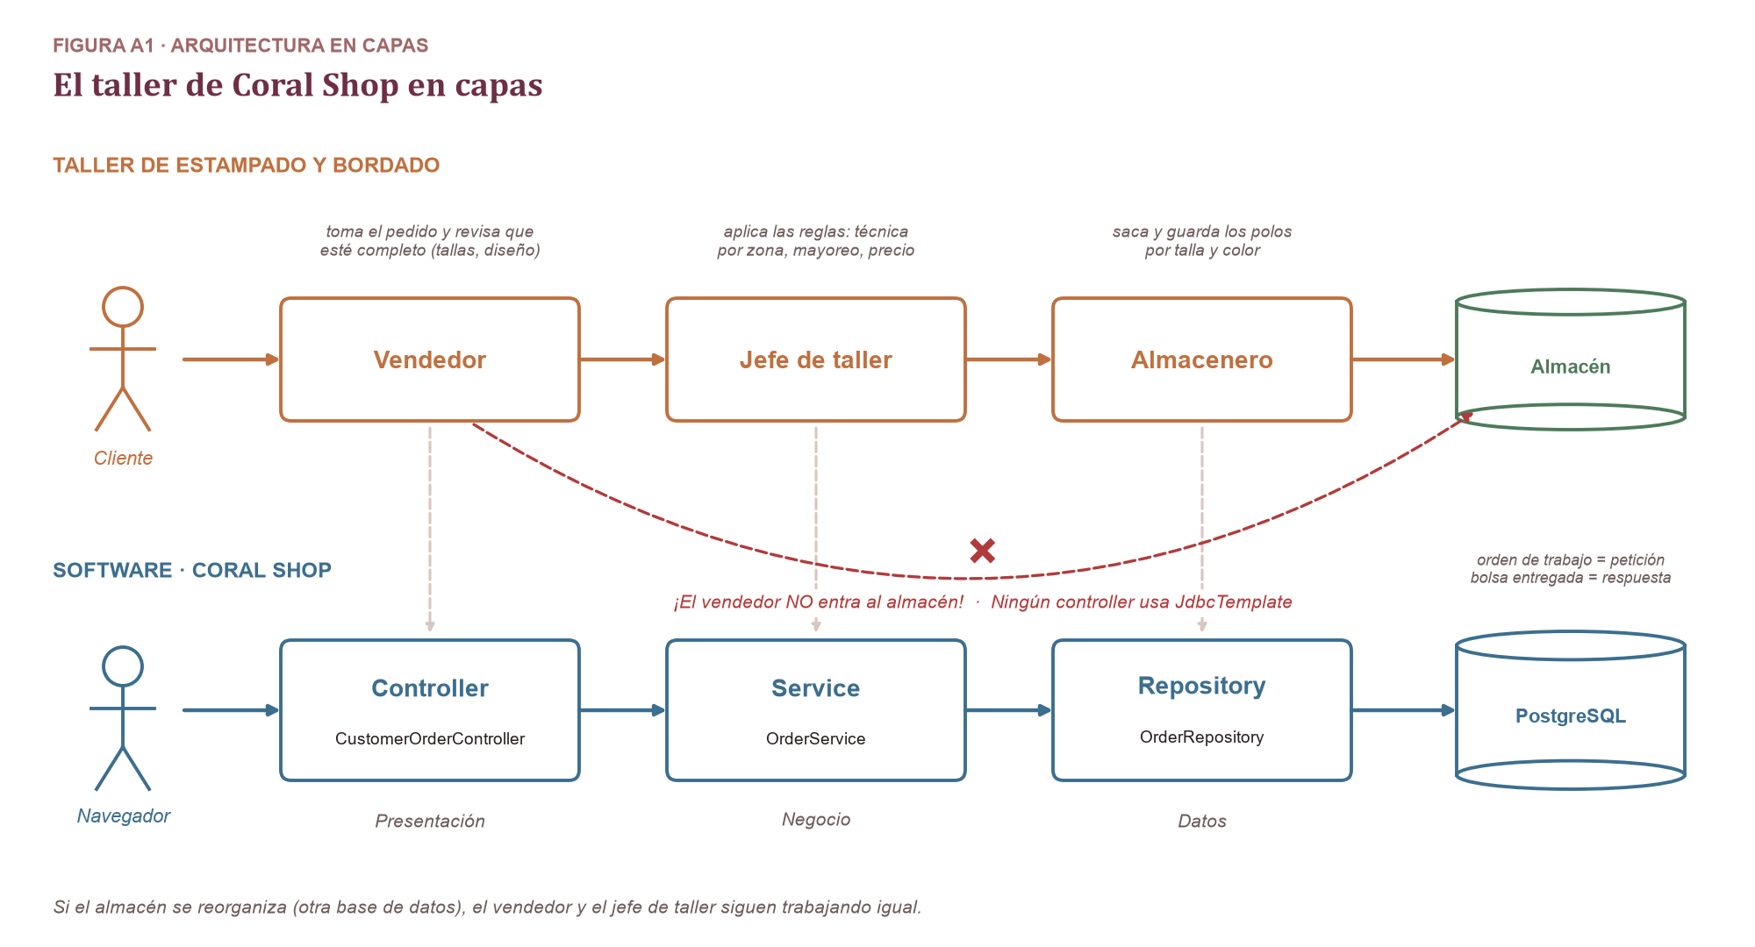
2 · ARQUITECTURA EN CAPAS
El vendedor no entra al almacén
En el código: ningún controller recibe JdbcTemplate ni escribe SQL; todo el SQL vive en los @Repository.
5 / 15
Notes:
EXPOSITOR SUGERIDO: Diego Damián
QUÉ DECIR: En clase se usó el restaurante; nosotros usamos nuestro taller de estampado y bordado.
- El VENDEDOR atiende al cliente y revisa que el pedido esté completo (tallas, colores, diseño) → es el
Controller (capa de presentación).
- El JEFE DE TALLER aplica las reglas: qué técnica acepta cada zona del polo, qué descuento por mayoreo toca,
cuánto cuesta → es el Service (capa de negocio).
- El ALMACENERO saca y guarda los polos por talla y color → es el Repository (capa de datos).
- El ALMACÉN es PostgreSQL.
FRASE PARA RECORDAR: «el vendedor NO entra al almacén». En el código, ningún controller usa JdbcTemplate ni
escribe SQL; todo el SQL está en los @Repository. Si mañana cambiamos de base de datos, solo se tocan los
repositorios.

Slide 6
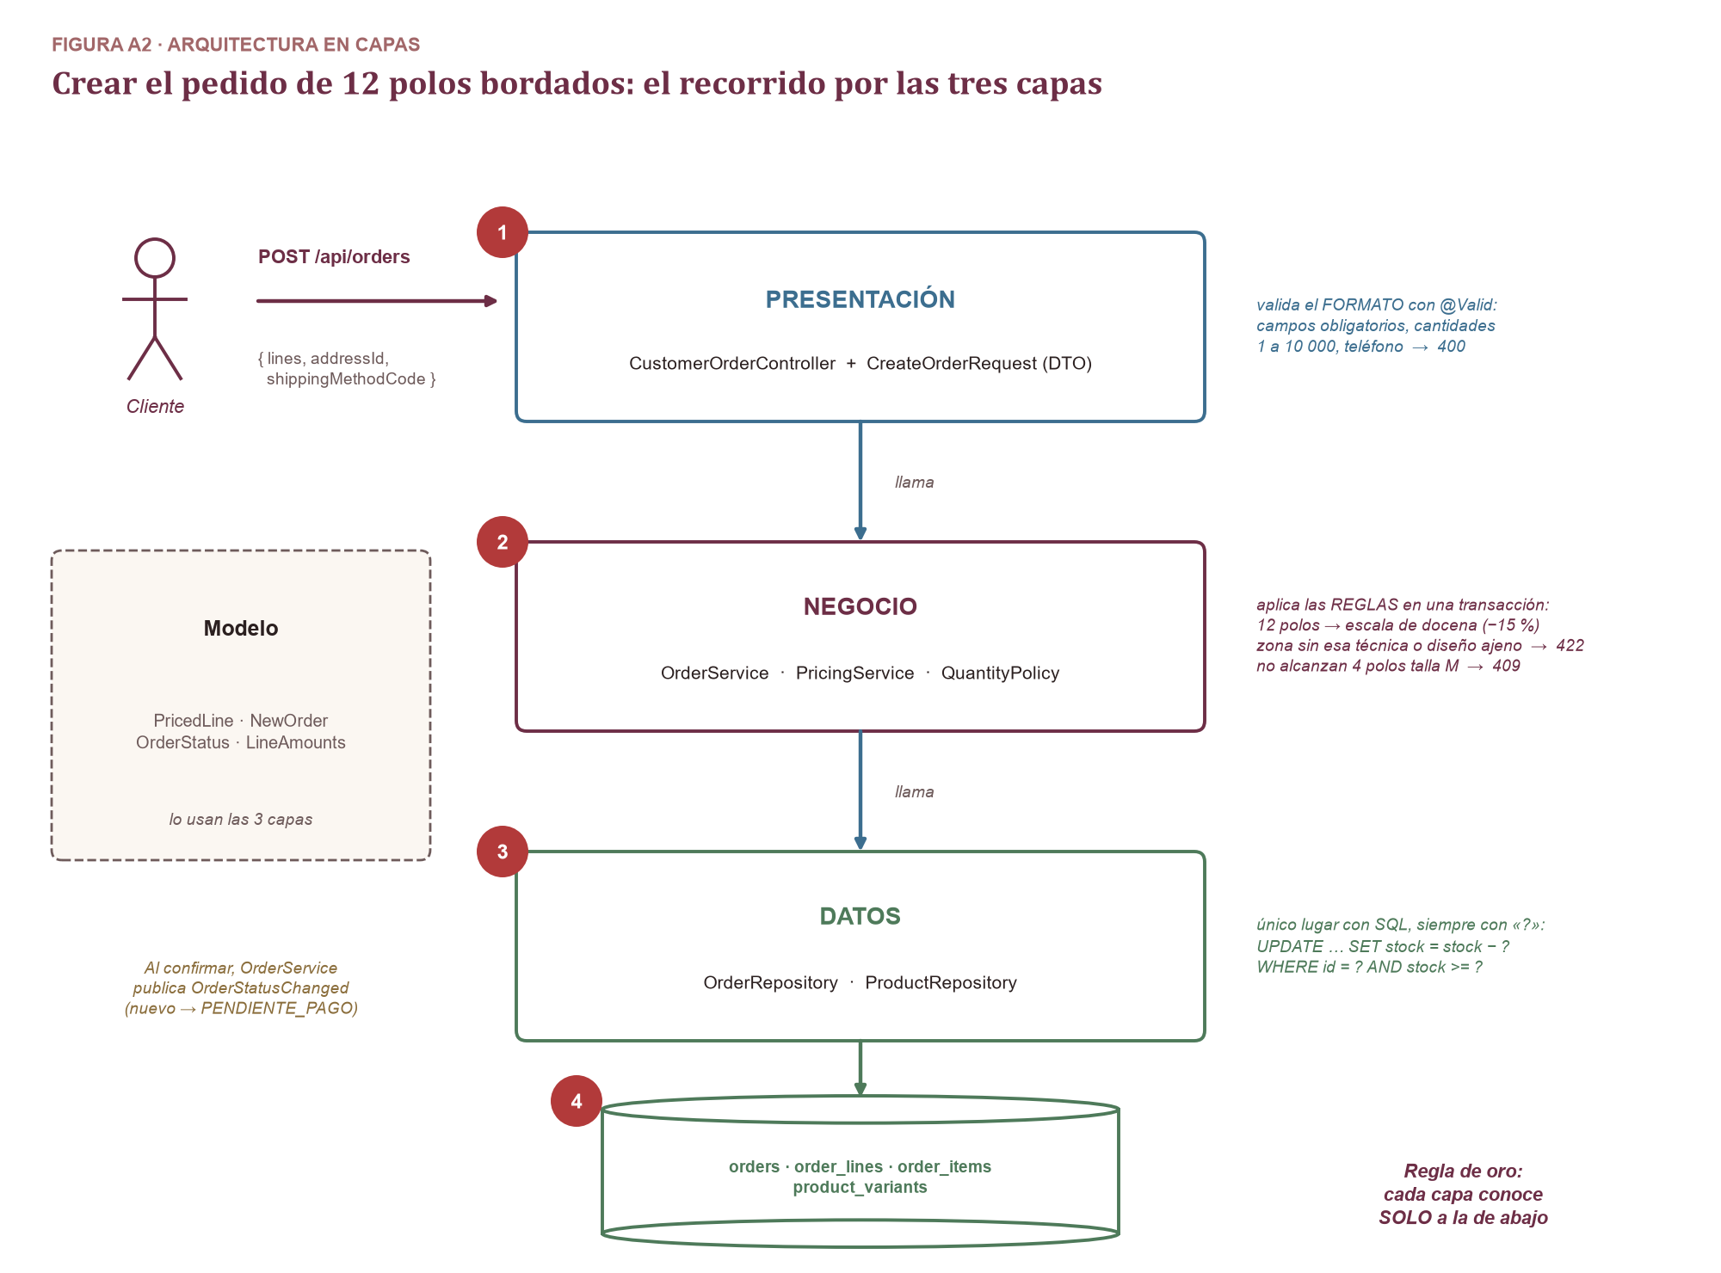
2 · ARQUITECTURA EN CAPAS
Los 12 polos bordados: tres capas, tres responsabilidades
▪ Presentación. El DTO valida el formato con @Valid; si falla, 400 sin tocar la base.
▪ Negocio. Una transacción: el pecho admite bordado, el logo es del cliente, 12 polos = escala de docena (−15 %) y precios recalculados.
▪ Datos. Descuento condicional de stock por talla; si no alcanza, rollback completo y 409.
▪ Evento. Al confirmar, OrderService publica OrderStatusChanged (nuevo → PENDIENTE_PAGO).
6 / 15
Notes:
EXPOSITOR SUGERIDO: Diego Damián
QUÉ DECIR: Mismo patrón, ahora con el pedido real (POST /api/orders). Seguir los números rojos del diagrama:
1. PRESENTACIÓN: CustomerOrderController y el DTO CreateOrderRequest validan el FORMATO con @Valid. Si falta un
campo o la cantidad no es válida → error 400, sin tocar la base.
2. NEGOCIO: OrderService abre UNA transacción. Revisa que el pecho acepte bordado, que el logo sea del cliente,
reconoce que 12 polos alcanzan la escala de docena (15 % de descuento) y recalcula los precios. Regla rota → 422.
3. DATOS: descuenta el stock talla por talla con «UPDATE … WHERE stock >= ?». Si no hay 4 polos talla M, se
deshace todo (rollback) → 409.
4. Al confirmar, se publica el evento OrderStatusChanged (lo vemos en la lámina 10).
SI PREGUNTAN «¿por qué el precio lo calcula el servidor?»: porque el navegador se puede manipular.

Slide 7
2 · ARQUITECTURA EN CAPAS
Cada capa responde con su propio código
400
404
409
422
Presentación
Negocio
Negocio · Datos
Negocio
Formato inválido
No existe para ti
Conflicto
Regla violada
Cotización sin líneas · archivo que no es imagen · diseño de más de 5 MB
Un cliente pide un pedido o un aviso ajeno
«Stock insuficiente para POLO-…-S (S, Blanco): pediste 21»
«La zona ESPALDA no admite bordado…» · pasar de PAGADO a ENTREGADO
Un único @RestControllerAdvice devuelve siempre { status, message, errors }: mensajes reales obtenidos al verificar la API.
7 / 15
Notes:
EXPOSITOR SUGERIDO: Juan Franco Loayza
QUÉ DECIR: Una ventaja de separar en capas es que cada error dice dónde falló:
- 400 (presentación): el formato está mal; por ejemplo, subir un archivo que no es imagen o de más de 5 MB.
- 404 (negocio): pides algo que no es tuyo, como el pedido o el aviso de otro cliente. No decimos «prohibido»
para no revelar que existe.
- 409 (negocio/datos): conflicto con el stock: «Stock insuficiente… pediste 21».
- 422 (negocio): una regla del taller: «La zona ESPALDA no admite bordado» o saltar de PAGADO a ENTREGADO.
Todo pasa por un solo @RestControllerAdvice que responde siempre con la misma forma { status, message, errors },
y el frontend muestra ese mensaje junto al campo que falló. Los mensajes son reales, sacados de las pruebas.

Slide 8
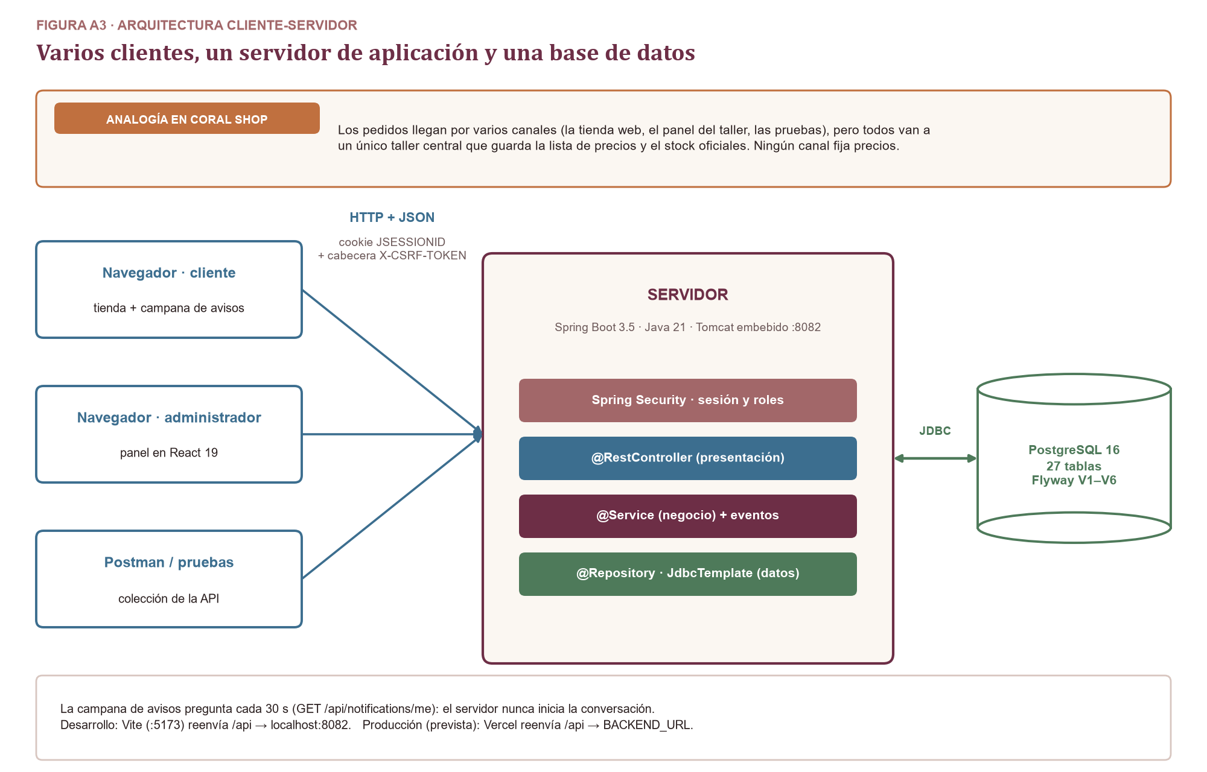
3 · CLIENTE-SERVIDOR
El servidor es la única autoridad
Como el taller central: el servidor recalcula precios y stock y nunca acepta importes del navegador.
8 / 15
Notes:
EXPOSITOR SUGERIDO: Juan Franco Loayza
QUÉ DECIR: ANALOGÍA: los pedidos llegan por varios canales, pero todos van a un único taller central que tiene
la lista de precios y el stock oficiales. Ningún canal fija sus propios precios.
En el software hay tres clientes (la tienda, el panel del administrador y Postman) y UN servidor Spring Boot,
que es el único que habla con PostgreSQL.
DETALLES A MENCIONAR:
- Se comunican por HTTP con JSON; la sesión viaja en la cookie JSESSIONID (lo visto en la clase de sesiones) y
cada escritura lleva un token CSRF.
- La campana de avisos pregunta al servidor cada 30 segundos: en cliente-servidor siempre pregunta el cliente.
- En desarrollo Vite reenvía /api al backend; en producción lo hará Vercel con la variable BACKEND_URL.

Slide 9
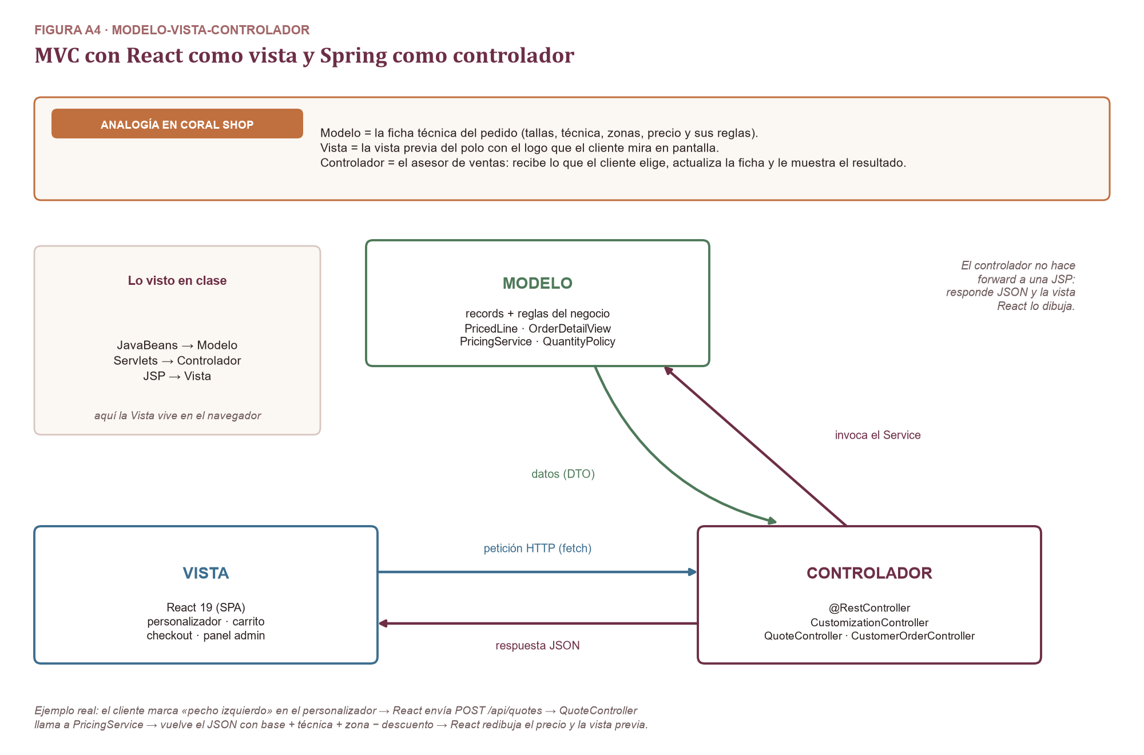
4 · MODELO-VISTA-CONTROLADOR
Los tres roles de clase, con la vista en el navegador
Ficha técnica = modelo · vista previa = vista · asesor de ventas = controlador. El controlador responde JSON y React lo dibuja.
9 / 15
Notes:
EXPOSITOR SUGERIDO: Juan Franco Loayza
QUÉ DECIR: ANALOGÍA: el MODELO es la ficha técnica del pedido (tallas, técnica, zonas, precio y sus reglas); la
VISTA es la vista previa del polo con el logo que el cliente ve en pantalla; el CONTROLADOR es el asesor de
ventas, que recibe lo que el cliente elige, actualiza la ficha y le muestra el resultado.
RELACIÓN CON CLASE: JavaBeans → Modelo, Servlets → Controlador, JSP → Vista. La única adaptación es que la vista
ya no es una JSP: es React en el navegador, y el controlador responde JSON en vez de hacer forward.
EJEMPLO DEL DIAGRAMA: el cliente marca «pecho izquierdo» → React llama a POST /api/quotes → QuoteController
llama a PricingService → vuelve el precio → React redibuja el precio y la vista previa.
VENTAJA: la misma API sirve a la tienda, al panel y a las pruebas.

Slide 10
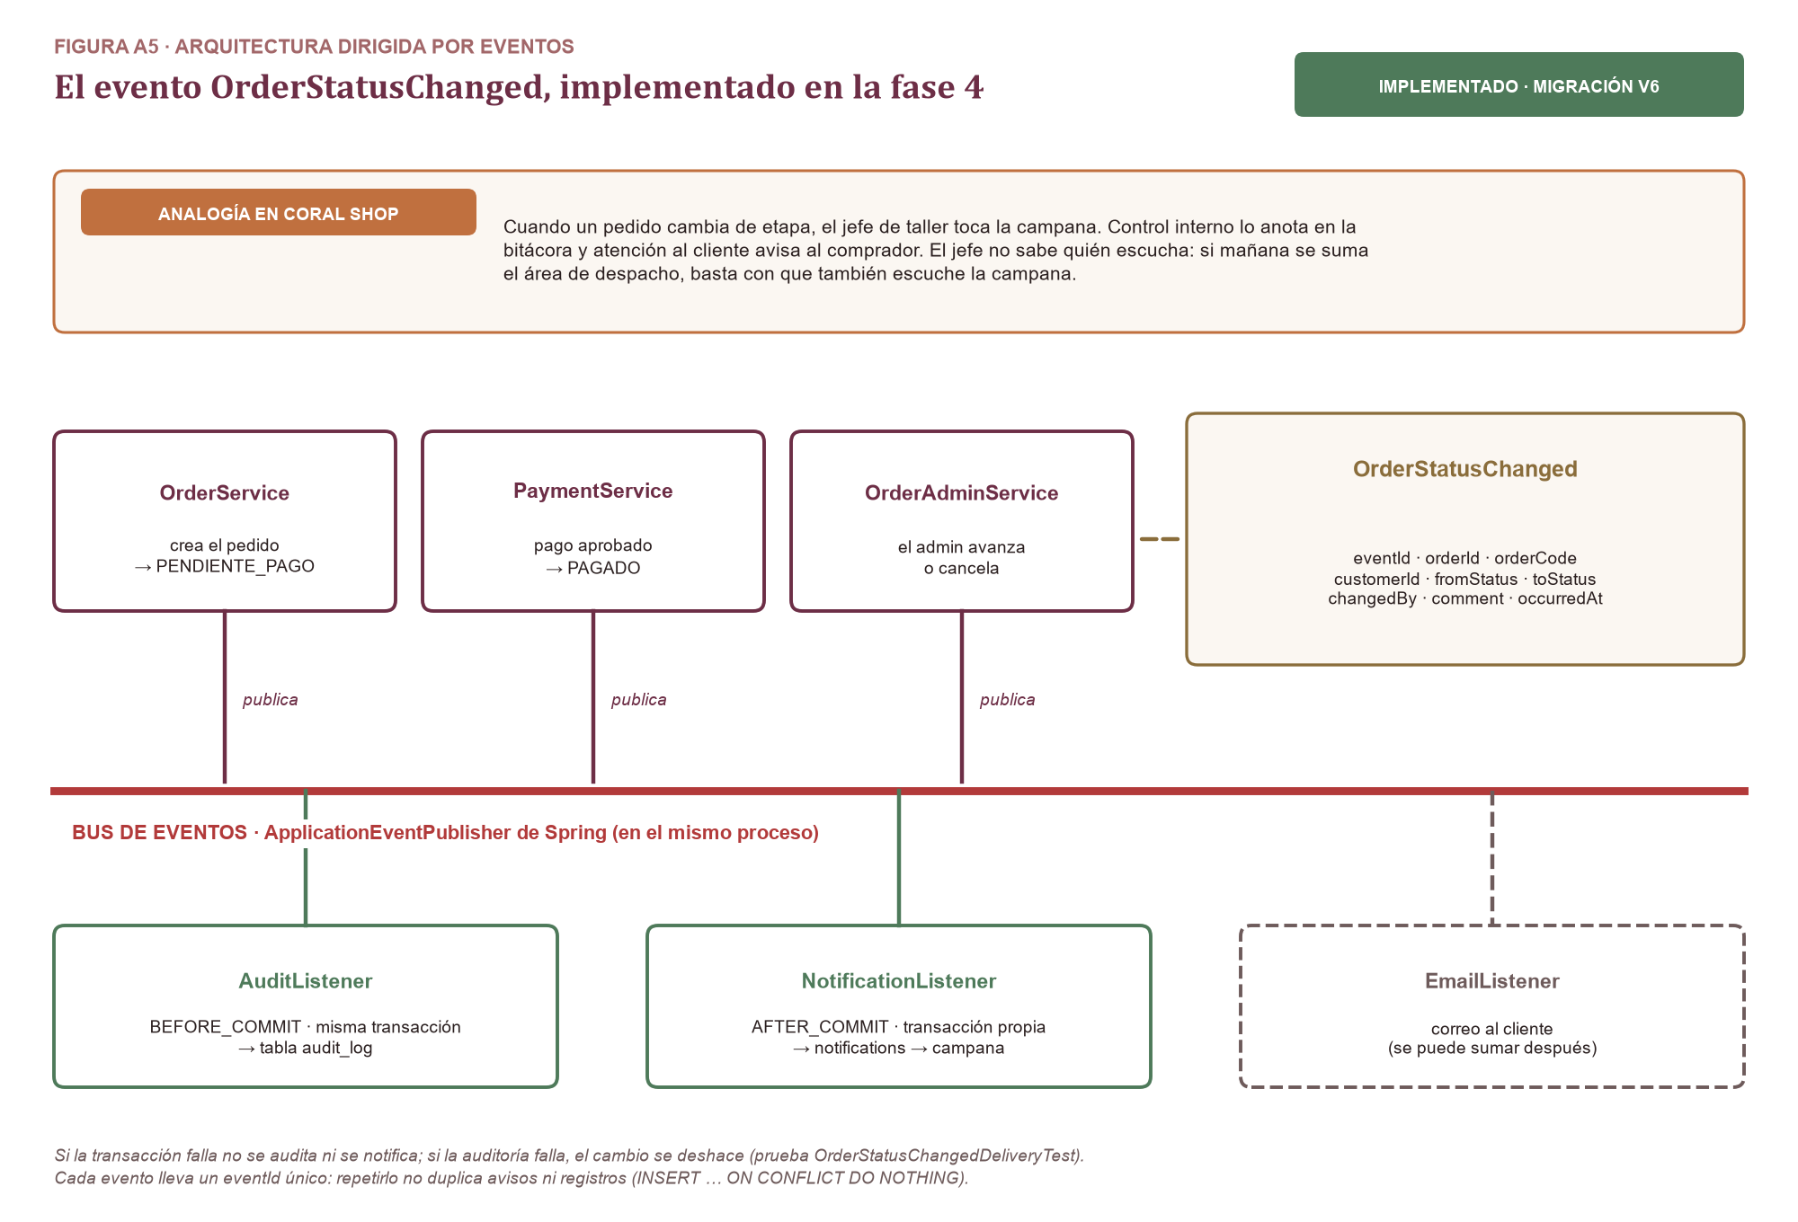
5 · DIRIGIDA POR EVENTOS
La campana del taller: quien publica no sabe quién escucha
Implementado en la fase 4 con el bus de Spring, sin broker externo; migración V6 (notifications y audit_log).
10 / 15
Notes:
EXPOSITOR SUGERIDO: Apolo Villanueva
QUÉ DECIR: ANALOGÍA: cuando un pedido cambia de etapa, el jefe de taller toca una campana. Control interno lo
anota en la bitácora y atención al cliente avisa al comprador. El jefe no sabe quién escucha.
EN EL CÓDIGO (ya implementado en la fase 4):
- Tres servicios PUBLICAN el evento OrderStatusChanged: OrderService (pedido creado), PaymentService (pago
aprobado) y OrderAdminService (el admin avanza o cancela).
- El BUS es el de Spring (ApplicationEventPublisher), sin Kafka ni RabbitMQ porque tenemos un solo servidor.
- Dos SUSCRIPTORES: AuditListener escribe en audit_log dentro de la misma transacción (si falla, el cambio se
deshace: nunca hay cambio sin rastro); NotificationListener crea el aviso de la campana después de confirmar.
- Si mañana queremos enviar correos, se agrega un EmailListener sin tocar a los publicadores.
SI PREGUNTAN por duplicados: cada evento tiene un eventId único; repetirlo no duplica nada.

Slide 11
SÍNTESIS
Cómo conviven los cuatro patrones
PATRÓN
NIVEL
BENEFICIO PARA CORAL SHOP
Cliente-servidor
Despliegue
Reglas y datos protegidos en un solo lugar
MVC
Interacción
La misma API sirve a la tienda, al panel y a las pruebas
Capas
Organización del servidor
Cambios acotados y errores 400, 422 y 409 bien separados
Eventos
Reacciones del negocio
Cada cambio se audita y se avisa sin tocar el flujo de pedidos
11 / 15
Notes:
EXPOSITOR SUGERIDO: Apolo Villanueva
QUÉ DECIR: Resumir cómo conviven los cuatro patrones en el mismo caso de los 12 polos:
- Cliente-servidor: la tienda le pide al servidor; reglas y datos protegidos en un solo lugar.
- MVC: React (vista) llama al controlador; la misma API sirve a todos.
- Capas: el pedido atraviesa presentación, negocio y datos; errores bien separados.
- Eventos: al cambiar de estado se audita y se avisa sin tocar el flujo de pedidos.
IDEA CLAVE: cada patrón responde a una pregunta distinta, por eso se usan los cuatro a la vez.

Slide 12
6 · IMPLEMENTACIÓN
Paquetes por funcionalidad y por capa
com.coralshop/
├─ auth/ config · controller · dto · service
├─ catalog/ controller · dto · model · repository · service
├─ customization/ controller · dto · model · repository · service
├─ design/ controller · dto · model · repository · service
├─ pricing/ controller · dto · model · service
├─ order/ controller · dto · event · model · repo · service
├─ payment/ controller · dto · model · repository · service
├─ notification/ controller · dto · listener · repo · service
├─ audit/ listener · repository
├─ address/ · shipping/ · user/ · stats/ · health/
└─ common/ dto · exception
db/migration/ V1 … V6 (Flyway)
Tienda (cliente)
Catálogo, personalizador con vista previa, carrito, checkout con pago simulado, «Mis pedidos» y campana de avisos.
Panel (administrador)
Bandeja de pedidos con máquina de estados y descarga del diseño, productos, categorías, usuarios y métricas.
Seguridad
Sesión, CSRF, roles (un admin también compra) y SQL siempre con parámetros.
12 / 15
Notes:
EXPOSITOR SUGERIDO: Apolo Villanueva
QUÉ DECIR: A la izquierda, la estructura real del backend: un paquete por funcionalidad (pedidos, pagos,
notificaciones, auditoría…) y, dentro de cada uno, los paquetes por capa: controller, service, repository, dto y
model. Ningún paquete mezcla capas, que es lo que pide la rúbrica. Son 15 módulos y 127 clases, y las tablas se
crean con las migraciones Flyway V1 a V6.
A la derecha, lo que ya puede hacer cada usuario:
- Tienda: catálogo, personalizador con vista previa, carrito, checkout con pago simulado, «Mis pedidos» y campana.
- Panel: bandeja de pedidos con la máquina de estados y descarga del diseño, productos, categorías y usuarios.
- Seguridad: sesión, CSRF, roles y SQL siempre con parámetros (nunca concatenado).

Slide 13
6 · IMPLEMENTACIÓN
Reglas del negocio, verificadas
▪ Precio en el servidor: base + técnica + zonas, con el descuento de la escala.
▪ Mayoreo: 1–2 sin descuento · 3–5 al 5 % · 6–11 al 10 % · 12+ al 15 %.
▪ Zonas por tipo: el bordado admite menos zonas y tamaños que el estampado.
▪ Sin sobreventa: UPDATE … WHERE stock >= ? dentro de la transacción.
▪ Estados: PAGADO solo con pago aprobado; cancelar repone el stock.
▪ Rastro: cada cambio de estado se audita y genera un aviso al cliente.
▪ Pago seguro: pedido bloqueado durante el cobro; la tarjeta no se guarda.
44 / 44
pruebas unitarias
mayoreo, importes, estados, imagen, pasarela y entrega del evento
64 / 64
controles de la API
flujo completo y cada regla rota contra PostgreSQL
✓
historia en el navegador
12 polos de punta a punta, con los avisos de la campana
13 / 15
Notes:
EXPOSITOR SUGERIDO: Jian Pier Campos
QUÉ DECIR: Izquierda, las reglas del negocio que ya se cumplen:
- El precio lo calcula el servidor: base + técnica + zonas, menos el descuento por mayoreo.
- Mayoreo: 1–2 sin descuento, 3–5 al 5 %, 6–11 al 10 %, 12 o más al 15 %.
- Cada tipo de producto define qué zona acepta qué técnica.
- No hay sobreventa: si dos clientes compran la última unidad, solo uno la consigue.
- PAGADO solo con un pago aprobado; cancelar devuelve el stock.
- Cada cambio de estado se audita y genera un aviso.
Derecha, cómo lo comprobamos: 44 pruebas unitarias en verde (incluida la del evento), 64 controles del recorrido
completo de la API contra PostgreSQL, y la historia de los 12 polos hecha de punta a punta en el navegador.

Slide 14
PRÓXIMOS PASOS
De la tienda completa a la entrega final
Fase 5
Fase 5
Fase 5
Fase 6
Pruebas
Demo y despliegue
Documentación
Pasarela real
Integración de POST /api/orders (409 y rollback) y seguridad: nadie ve el pedido ni el diseño de otro.
Datos ficticios, colección Postman, frontend en Vercel (BACKEND_URL) y backend publicado.
Informe y PPT finales con capturas reales y reparto de la exposición.
Pago en sandbox con webhook, detrás de la misma interfaz PaymentGateway.
14 / 15
Notes:
EXPOSITOR SUGERIDO: Jian Pier Campos
QUÉ DECIR: Lo que falta para la entrega final (fases 5 y 6):
- Pruebas: una de integración del pedido (stock insuficiente → 409 y rollback) y una de seguridad (nadie ve el
pedido ni el diseño de otro).
- Demo y despliegue: datos ficticios (no usamos datos personales reales), colección Postman, frontend en Vercel
y backend publicado.
- Documentación: informe y PPT finales con capturas reales de las pantallas y el reparto de la exposición.
- Fase 6: pasarela de pago real en sandbox; como el pago ya está detrás de la interfaz PaymentGateway, solo se
cambia la implementación.

Slide 15
PARA CERRAR
La arquitectura se ve en el código
Capas comprobables
Servidor como autoridad
El vendedor no entra al almacén: ningún controller toca la base.
Precios y stock se recalculan siempre en el servidor.
MVC adaptado
Eventos en marcha
La vista pasó de JSP a React; el controlador responde JSON.
Cada cambio de estado se audita y se avisa al cliente.
Gracias. ¿Preguntas?
Notes:
EXPOSITOR SUGERIDO: Jian Pier Campos
QUÉ DECIR: Cerrar con las cuatro ideas:
1. Las capas se pueden comprobar en el código: el vendedor no entra al almacén.
2. El servidor es la única autoridad sobre precios y stock.
3. MVC se mantiene; la vista pasó de JSP a React.
4. Los eventos ya funcionan: cada cambio se audita y se avisa al cliente.
Agradecer y abrir la ronda de preguntas. Cada integrante responde las preguntas de las láminas que expuso.

